Slide 1

第四节 正定二次型
一 惯性定理
二 正定二次型
三 应用举例

Slide 2
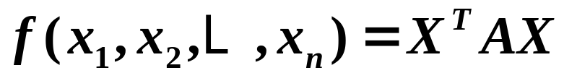
一、惯性定理
任一二次型均可通过非退化的线性变换化为标准形，但
线性变换选择的不同会导致标准形的不同，即：二次型
的标准形不唯一。但由惯性定理可知，标准形中的正平
方项的个数与负平方项的个数却是唯一确定的。
定理（惯性定理）
实二次型
经过非退化的线性
变换化为标准形时，其标准形中正、负项的项数是唯一
确定的，二者的和等于矩阵A的秩.
定义：
实二次型标准形中的正平方项的项数p称为二次型
的正惯性指数，负平方项的项数q称为二次型的负惯性指
数，二者的差(p-q)=p-(r-p)=2p-r称为二次型的符号差.

Slide 3

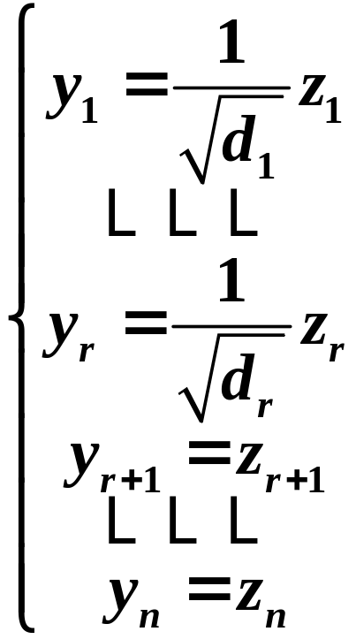
设实二次型的
的标准形为
若对上述标准形再做如下的非退化线性变换：
则可得到规范形
于是有如下结论:

Slide 4
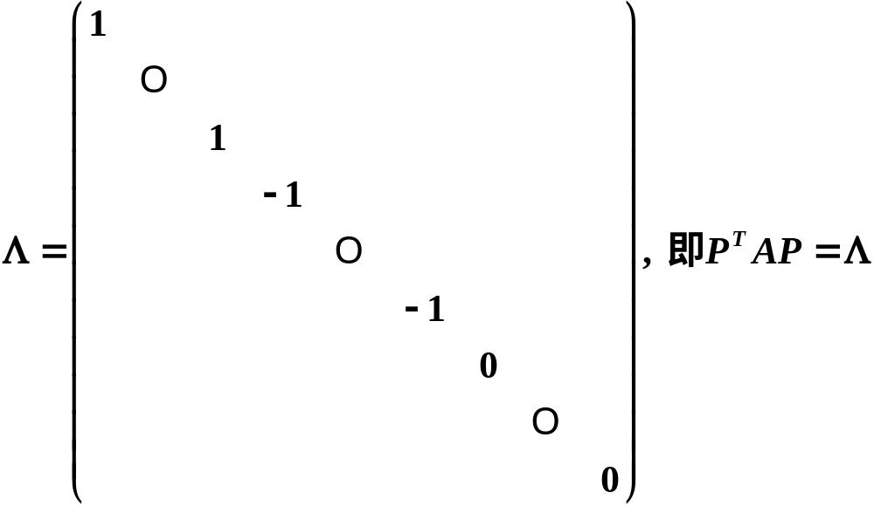
定理：任一实二次型总可以经过适当的非退化线性变换
化为规范形，且规范形的形式是唯一的。
换句话说，任一实对称矩阵必合同于如下形式的对角阵

Slide 5
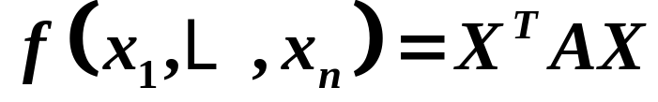
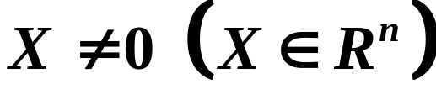
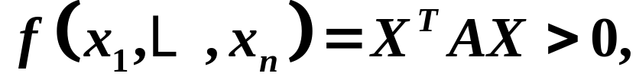
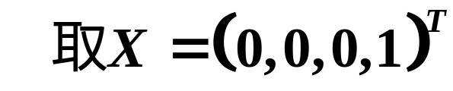
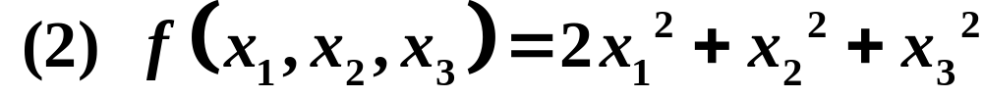
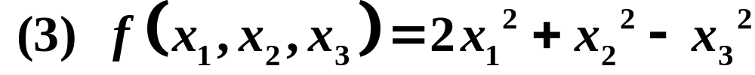
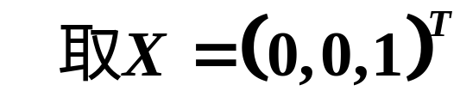
二、正定二次型
定义：设n元实二次型
，若对任意的
，均有
则称
为正定二次型，称正定二次型的
矩阵A为正定矩阵.
练习 判断下列二次型是否为正定的
×
√
×

Slide 6
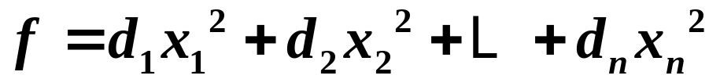
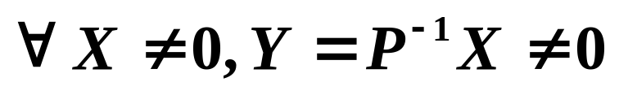
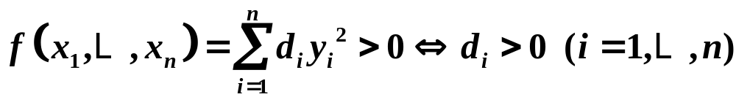
从上述例子可以看出，通过实二次型的标准形
判断其正定性是比较容易的，且有如下定理：
定理：n元实二次型正定的充要条件是其正惯性指数为n.
证明：设n元实二次型f经过非退化线性变换X=PY化为
标准形
因P可逆，
即正惯性指数为n．
将上述结果对应到二次型的矩阵A上，则可方便的通过A
来判断二次型的正定性.

Slide 7
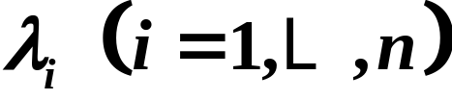
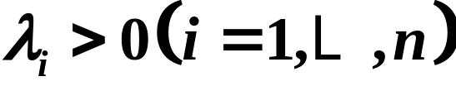
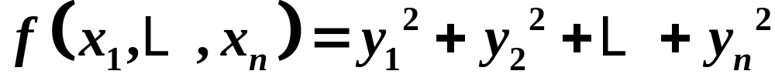
定理：n元实二次型
正定的充要条件
是A的全部特征值均为正数.
证明：对于n元实二次型，存在正交变换X=CY，使得
由于C是正交矩阵，故
是A的特征值，故
的正惯性指数为n的充要条件是
注：由于正定二次型的正惯性指数为n，故可通过非退化
线性变换X=PY化为正惯性指数为n的规范形：
故有如下定理：

Slide 8

定理：实对称矩阵A正定的充要条件是存在可逆矩阵P，
使
推论：正定矩阵的行列式大于零
提示：对
两端取行列式.
推论：若A为正定矩阵，则A⁻¹，A*，kA(k>0)均为正定
矩阵。
提示：A正定等价于A的所有特征值大于0
推论：若A、B为正定矩阵，则A+B也是正定矩阵
提示：利用定义证明.

Slide 9

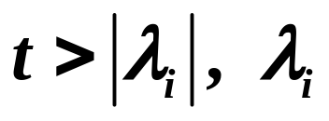
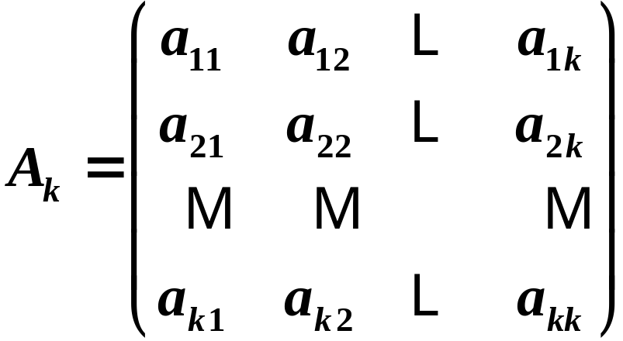
推论：若A为实对称矩阵，t为一正实数，则t充分大时，
为正定矩阵.
提示：
为A的特征值.
最后，给出一个判断实对称矩阵A为正定的常用定理，先
补充一个定义.
定义：设A为n阶实对称矩阵，则顺序取A的前k行、前k列
交叉处的元素组成的矩阵
称为A的k阶顺序主子阵，| A_{k} |称为A的k阶顺序主子式.
A共有n个顺序主子阵，且均为实对称矩阵.

Slide 10
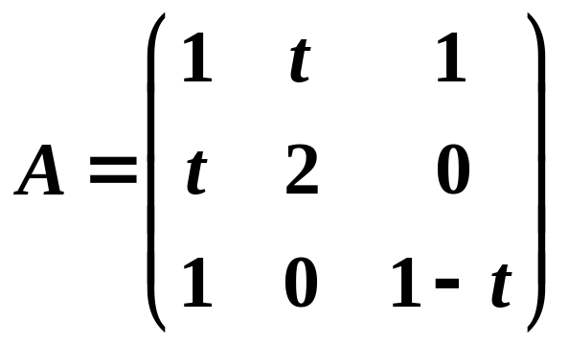
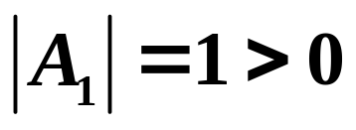

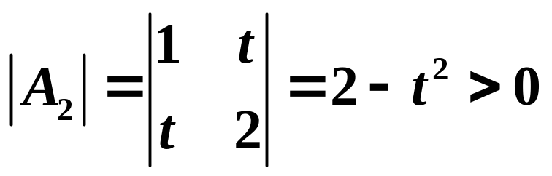

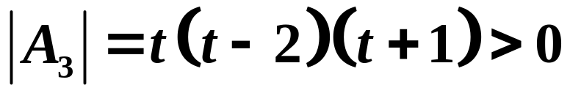
定理（Sylvester定理）：实二次型
正定的充要条件是A的所有顺序主子式都大于零.
三、应用举例
例：t 取何值？
是正定的
提示：由Sylvester定理，

